Slide 1


In Services
创造分享与热爱
一款针对社群概念的小程序
花旗金融信息服务（中国）有限公司 —— In Services 团队
答辩人： 谢治海

Slide 2
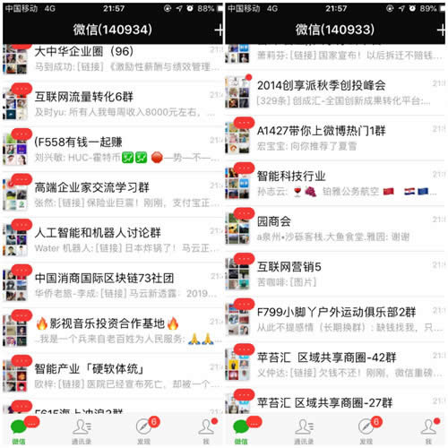
背景
“疫苗接种通知：凡是第二针接种的赠送购物券一张”
“运动健身打卡活动火热开启啦，需要报名的加入下方打卡群”
“请问有人遇到过相似的问题吗？”
“不用@我，以后遇到这样的问题，帖子里都有”
“.......”
“.......”
In-Services

Slide 3
“疫苗接种通知：凡是第二针接种的赠送购物券一张”
“运动健身打卡活动火热开启啦，需要报名的加入下方打卡群”
所以，In-Services 来了！
“请问有人遇到过相似的问题吗？”
“不用@我，以后遇到这样的问题，帖子里都有”
“.......”
“.......”
In-Services

Slide 4

通过使用 In-Services，
整合社群，清晰、快捷地获取社群信息，拥有充分的社群互动
In-Services

Slide 5
Product positioning
产品定位：整合社群信息，隐私保障，提供更优质的社群服务。
01
02
03
过滤推荐
隐性社交
多社群支持
推荐常逛相似信息
内容审核
保障个人隐私
减少互动干扰
增进互动频率
加入多个社群
基于邀请机制
结合定位规则
In-Services

Slide 6
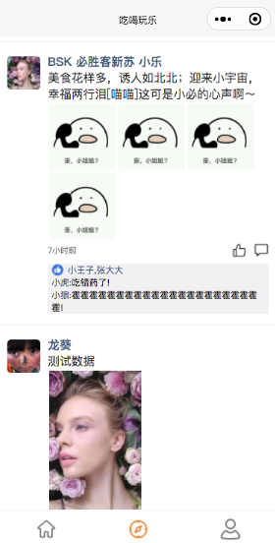
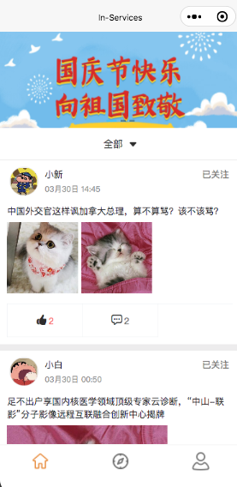
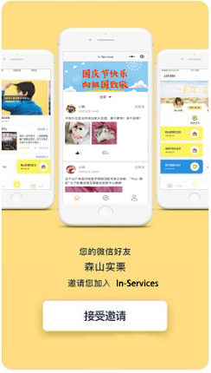
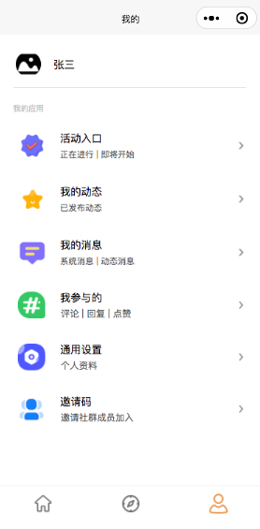
小喵咪小猫咪
接受邀请加入
社群广场\吃喝玩乐页
个人中心
In-Services

Slide 7
评论、点赞
社群广场
社群信息推荐
功
能
架
构
兴趣互动
吃喝玩乐
真实接地气
个人设置
个人中心
活动入口
发布
动态管理
In-Services
创建

Slide 8



Target User
企业
社区
目标用户
In-Services

Slide 9
感谢各位评委老师
In Services
花旗金融信息服务（中国）有限公司 —— In Services 团队
答辩人： 谢治海

